Slide 1
Российско-Индийская Платформа Технологий и Инноваций
Российско-Индийская Платформа Технологий и Инноваций
(РИПТИ)
Образовательно-мотивационная программа для молодых сотрудников и студентов ПолиШкола
13 декабря 2022

Slide 2
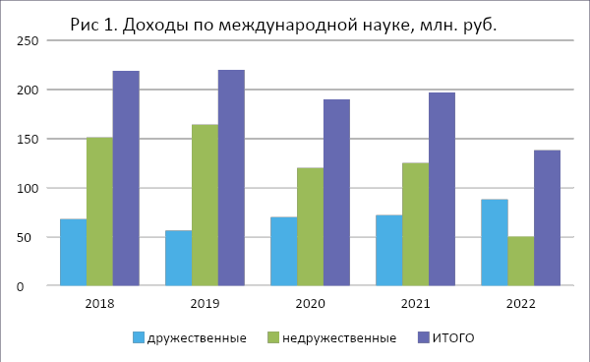
Проблемное поле
Исследователи *
Политех
Государство
Доходы от международного сотрудничества
(недруж. страны)
до 30%
Закрытие доступа к передовым знаниям, научному ландшафту
Организации дружественных стран незнакомы и непонятны
Доходы от международной науки (рис.1)
Влияние университета в международном научном пространстве (рейтинги)
Риск отстать в развитии критически важных технологий - технологический суверенитет (Минпромторг; Нацпроекты РФ)
“Культура отмены” России в международном пространстве (мягкая сила)
Новые подходы для быстрого перехода
на научное сотрудничество с дружественными странами
2
Notes:
*согласно проблемным интервью, проведенным командой среди представителей научных групп СПбПУ (6 интервью)

Slide 3
3

Slide 4
Почему Индия?
Политический аспект
Экономический аспект
Научный аспект
2021 – 2022 гг.
Состоялось 8 встреч Россия-Индия на высшем уровне (главы государств и Министры иностранных дел) ⁽¹⁾
Поддержка и взаимная заинтересованность в сотрудничестве на уровне глав государств (РФ и Индии)
По итогам 2021 года торговый оборот составил $13,5 млрд, увеличившись почти на 50% по сравнению с пандемийным 2020 годом⁽²⁾
В январе-сентябре 2022 года товарооборот превысил показатель за весь прошлый год и составил $20,4 млрд.⁽³⁾
Индия - одна из самых быстрорастущих экономик мира⁽⁴⁾
Российско-Индийская Рабочая группы по науке и технологиям МОН РФ и DST Индии⁽⁵⁾
Конкурс РНФ-Индия⁽¹⁾ (размер одного гранта от 4 до 7 млн. руб. в год)
Индия занимает 3-е место по общему количеству научных публикаций⁽⁵⁾
Индия имеет третью по величине группу ученых и техников в мире⁽⁶⁾
⁽¹⁾ РИА Новости: https://ria.ru/20220916/indiya-1816768902.html
⁽²⁾ РБК: https://trends.rbc.ru/trends/innovation/62d1814b9a79471844795fcb
⁽³⁾ ТАСС: https://tass.ru/ekonomika/16552763
⁽⁴⁾ По данным Международного валютного фонда
⁽⁵⁾ Приложение 1
⁽⁶⁾ Всеиндийская ассоциация менеджмента и The Boston Consulting Group
4

Slide 5
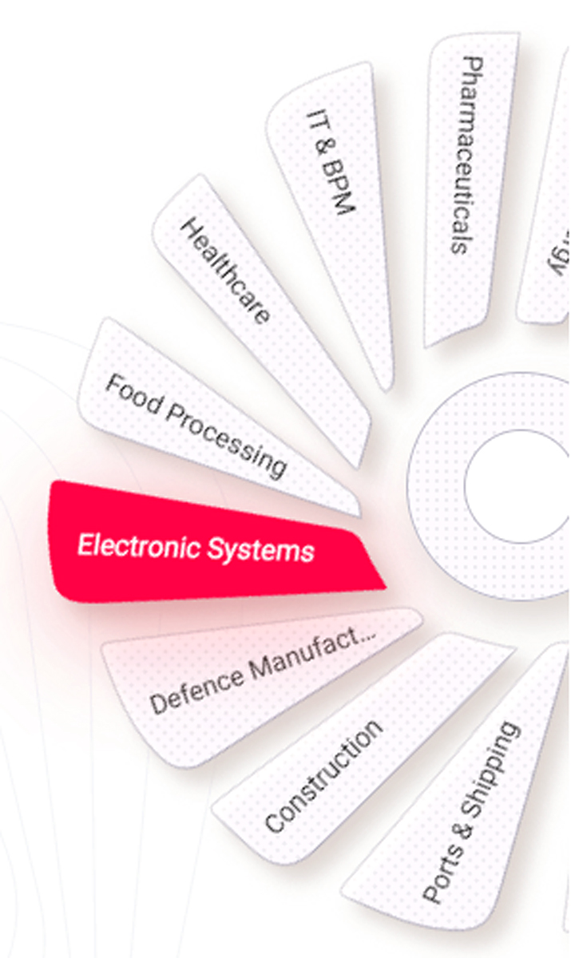
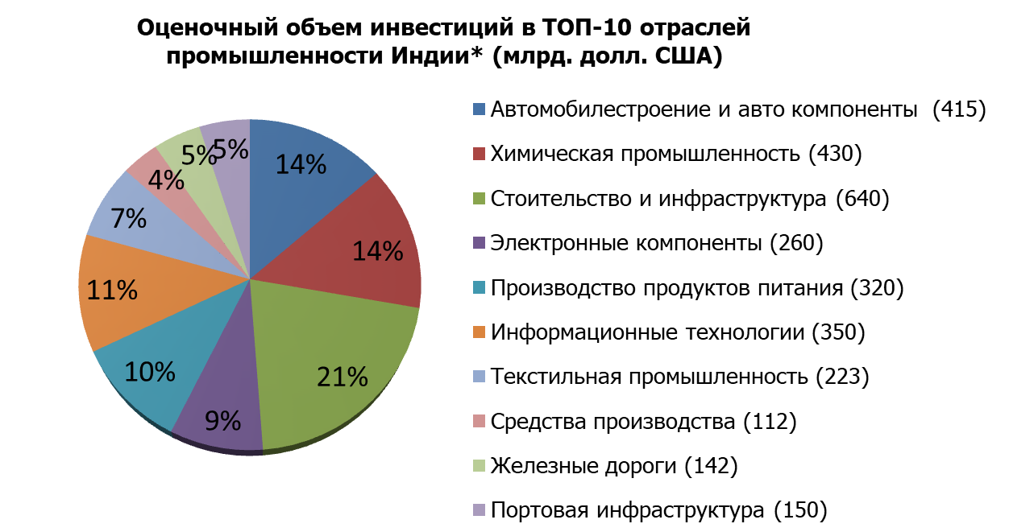
Направления программ “Make in India” и “Self-Reliant India”
* Согласно данным торгового представительства РФ в Индии
Общий объем инвестиций в “Make in India” и “Self-Reliant India” по 21 сектору промышленности оценивается в 4,6 трлн. долл.
Правительством Индии при Министерстве промышленности и торговли создано агентство “Инвест Индия”, на базе которой действует отдел Russia Desk, оказывающий всестороннюю поддержку российским компаниям
5
Notes:
5

Slide 6
Почему платформа?
Основные преимущества
Бенчмарки платформ
Новое пространство для взаимодействия сфер науки, образования и инноваций (“здесь и сейчас”)
Скорость принятия решений
Простые, понятные, эффективные механизмы координации людей и процессов
Сетевой эффект
Цифровое развитие университета
Проект “Российско-китайская многопрофильная научно-техническая и инновационная платформа.
Проект «Российско-китайская торговая платформа»
6

Slide 7
Цель проекта
В течение 2023 года создать и запустить в тестовом режиме Российско-Индийскую Платформу Технологий и Инноваций, включающую: цифровые сервисы и комплекс оффлайн мер для исследователей Политеха, его российских партнеров и исследователей из университетов Индии по формированию, реализации и выводу на рынок совместных инновационных проектов.
Аналоги
Уникальность РИПТИ
Российско-Индийские ассоциации и сети (оффлайн)
Российско-Индийский Научно-Технологический Центр (не работает с 2019 г)
Русско-индийский информационный центр (РИИЦ) (туризм)
Центры при ЮФУ (сайт-визитка о сотрудничестве)
Российско-Индийская Рабочая группы по науке и технологиям МОН и DST Индии (межправ уровень)
Деловой совет по сотрудничеству с Индией (для готового бизнеса)
Торгпредство (оффлайн мероприятия, торговое сотрудничество)
Теплые контакты («свой» человек в Индии)
Акселерация проектов с учетом специфики рынка региона
Для научных проектов на ранних стадиях
Открытое сетевое взаимодействие в цифровой среде - не просто информация
Актуальный «живой» контент
7

Slide 8
Функциональная схема платформы
Технические решения
1. Привлечение научных групп РФ и Индии с перспективными научно-техническими проектами
Сбор проектов
Новый виток исследований
Обр. связь
Трансфер технологий/
совместный бизнес
Академическая
акселерация
Стратегия и концепция проекта
РИПТИ
2. Обучение проектным навыкам. Аналитика, рыночные эксперты РФ и Индии, упаковка проектов.
Продукт/ услуга/ РИД
Обр. связь
Научное открытие, публикации
Международная
проектная работа
Мероприятия
matching
Развитие международной команды, тест концепции
4. Международные программы поддержки, гранты, инвестиции
3. Форумы, конференции, встречи, переговоры с партнерами, стейкхолдерами, клиентами, заказчиками РФ и Индии.
Обр. связь
8

Slide 9
Разделы цифровой платформы
9

Slide 10
Партнеры
Внешние партнеры
Посольство Индии в Москве
(Д-р Шишир Шротрия, Советник по науке и технологиям)
Партнеры внутри университета
ИНПР
(Гунасекаран Мурали)
Выпускники
Международные службы СПбПУ
Дирекции институтов СПбПУ
Образовательные подразделения университета
Центр интеллектуальной собственности и трансфера технологий
ВШТП, ИППТ
Индийский университет технологий Бомбей
Индийский институт технологий в Мадрасе
Чандигар Университет, Пенджаб
Институт науки и технологии Бирла,Пилани
Индийский технологический институт в Индоре
Эмити университеты и институты, Колката
Институт менеджмента им. К.Дж. Сомайя
Индийский институт технологий Кхарагпурва
Индийский институт технологий Рурки
Университет Д.Я. Патила
Startup Réseau
Indian Angel Network
Kalinga Institute of Industrial Technology (KiiT)
Indian Institute of Management Lucknow
10

Slide 11
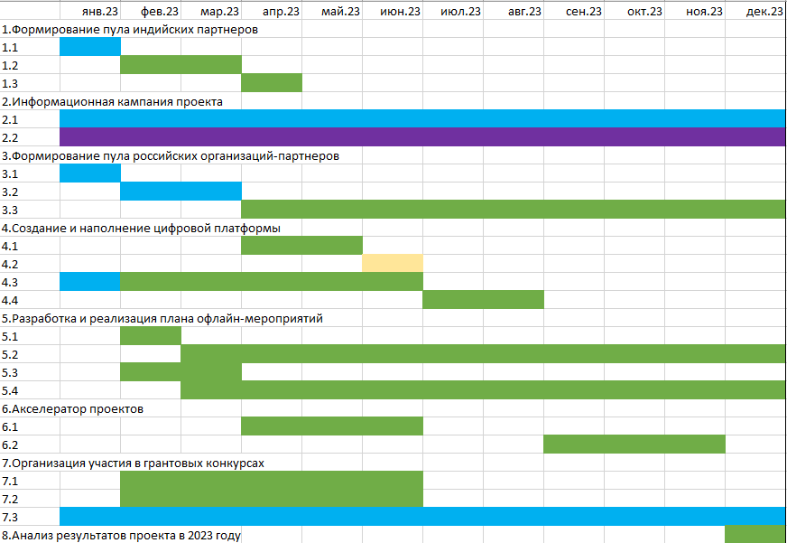
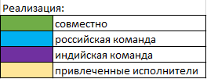
Таймлайн проекта
11

Slide 12
Результаты и показатели
Период | Результаты | Показатели
Полгода (01/23 - 06/23) | Создана база российских и индийских организаций для совместного сотрудничества | Количество российских проектов на платформе – 10 Количество индийских проектов на платформе – 5 Количество заявок на конкурсы – не менее 6 Количество проектов, прошедших акселерацию – 15
 | Подписана дорожная карта совместной деятельности с индийскими партнерами
 | Запущена цифровая платформа (РИПТИ) на базе СПбПУ
 | Рост компетенций сотрудников и обучающихся для инициирования и реализации проектов, обладающих потенциалом на рынке Азии
Год (01/23-12/23) | Поданы заявки на конкурсы: гранты РНФ, БРИКС; программы Индии для зарубежных исследователей (VAJRA, SPARC, GIAN и др.) | Количество российских проектов на платформе – 25 Количество индийских проектов на платформе – 15 Количество заявок на конкурсы – 12
 | Выросли объемы доходов от НИОКР с индийскими партнерами | до 22 млн. руб. в 2023 г.
 | Увеличено количество публикаций в Q1/Q2 с индийскими учеными | Не менее 5 публикаций по проектам платформы с партнерами из Индии
 | Создана международная программа ДПО и проведен первый российско-индийский трек Международного Политехнического Акселератора | Не менее 15 человек прошли обучение
 | Быстрые победы. Сформированы российско-индийские коллективы по новым тематикам, получено финансирование и стартовали исследования. | 3 проекта
12

Slide 13
Бюджет – расходы 2023
Вид расходов | Политех | Индийская сторона
Оплата работы менеджера платформы | 60 000/мес*1,4151*11 = 930 000 руб. | Не менее 930 000 руб.
Разработка цифровой платформы | 300 000 руб. | Не менее 300 000 руб.
Доплаты привлекаемым внутренним специалистам (доп. нагрузка): организаторы мероприятий разработчики, лекторы, эксперты Р-И трека акселератора (МДПО) | 919 200 руб. В том числе: Орг. специалисты - 619 800 руб.= 365 руб/час*240 часов*5 спец*1,4151 ППС – 299 400 руб., в том числе: 1293 руб/час*72 часа*1,5508 = 144 400 руб. 25 000 руб* 4 спец * 1,5508 = 155 000 руб
Оплата работы внешних специалистов (эксперты, аналитики, менторы) | 30 000*5 спец*1,302= 195 300 руб.
Расходы на командировки | 400 000 руб. | Не менее 400 000 руб.
ИТОГО | 2 744 500 руб. | Не менее 1 630 000 руб.
 | 4 574 500 руб.
13
Notes:
Мы будем развивать сотрудничество с Индией в любом случае, но с деньгами приоритета сделаем быстрее

Slide 14
Бюджет – ежегодные расходы 2024-…
Вид расходов | Политех | Индийская сторона
Оплата работы менеджера платформы | 60 000/мес*1,4151*11 = 930 000 руб. | Примерно 930 000 руб.
Разработка цифровой платформы | 0 руб.
Доплаты привлекаемым внутренним специалистам (доп. нагрузка) | 465 000 руб. В том числе: Орг. специалисты – 310 000 руб.= 365 руб/час*200 часов*3 спец*1,4151 ППС – 155 000 руб. 25 000 руб* 4 спец * 1,5508
Оплата работы внешних специалистов (эксперты, аналитики, менторы) | 30 000*5 спец*1,302= 195 300 руб.
Расходы на командировки | 0 руб. (за счет полученных грантов и средств проектов) | 0 руб. (за счет полученных грантов и средств проектов)
ИТОГО | 1 590 300 руб. | Примерно 1 130 000 руб.
 | 2 720 300 руб.
14
Notes:
Мы будем развивать сотрудничество с Индией в любом случае, но с деньгами приоритета сделаем быстрее

Slide 15
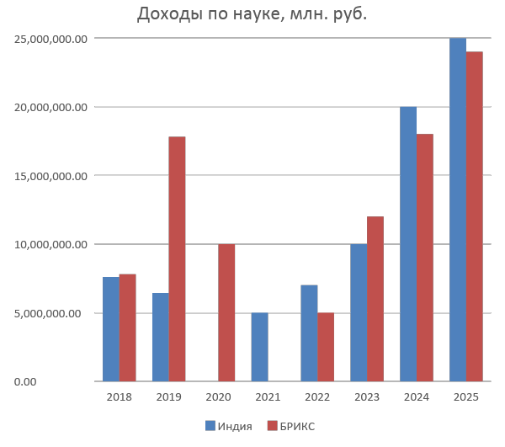
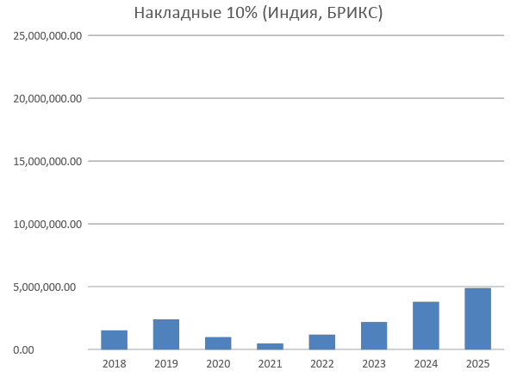
Бюджет – доходы
15

Slide 16
Команда проекта
Мохова Дарья Международные службы СПбПУ
Взаимодействие с университетами Индии
Мониторинг программ поддержки
Проектная работа
Васильева Ольга Международные службы СПбПУ
Акселерация и продвижение проектов
Взаимодействие с индустрией и научными центрами Индии
Проектная работа
Тутуева Дарья ИПМЭиТ, экономика учет, анализ и аудит
Организация офлайн-мероприятий
Взаимодействие с индийскими партнерами
Афанасьева Елена ИММиТ, ВШФиТМ
к.х.н.
Привлечение проектов на платформу
Взаимодействие с партнерами по науке
Проектная работа
16

Slide 17
Спасибо за внимание!

Slide 18
Приложение. Взаимодействие подразделений СПбПУ в рамках РИПТИ
Международные службы Университета – общая координация деятельности РИПТИ.
С дирекциями институтов Университета, руководителями стратегических проектов Программы «Приоритет-2030» и научными подразделениями Университета – по вопросам отбора проектов для участия в РИПТИ.
С Центром интеллектуальной собственности и трансфера технологий –по вопросам изобретательской и патентной работы, коммерциализации результатов интеллектуальной деятельности.
С образовательными подразделениями Университета – по вопросам содействия в организации и проведении образовательных мероприятий РИПТИ.
С Технопарком «Политехнический», Управлением сопровождения научных проектов и программ, дирекцией Центра Национальной технологической инициативы «Новые производственные технологии», Научным центром мирового уровня «Передовые цифровые технологии» – по вопросам отбора проектов для участия в РИПТИ и коммерциализации разработок Университета.

